Slide 1
음악 스트리밍 앱(멜론, 유튜브 뮤직)
"ReTune" – 사용자의 흐름을 되돌아보고, 진짜 듣고 싶은 음악을 추천하는 앱

Slide 2
유튜브 뮤직을 사용하면서 느낀 점
🔍 문제점 & 개선 목표
유튜브 뮤직의 불편함 | 개선 기능 | 구현 방식 아이디어
같은 곡을 여러 플레이리스트에 추가 불가 | 다중 플레이리스트 추가 지원 | 곡 ID 기반, 다중 리스트 구조 설계
플레이리스트 곡 자동 삭제 | 삭제 시 회색 표시 + 기록 유지 | 로컬 DB 캐시, 삭제 이력 로그 남기기
자동 재생곡 다양성 부족 | LLM 기반 추천 강화 | 사용자 태그 + 좋아요 기반 추천

Slide 3
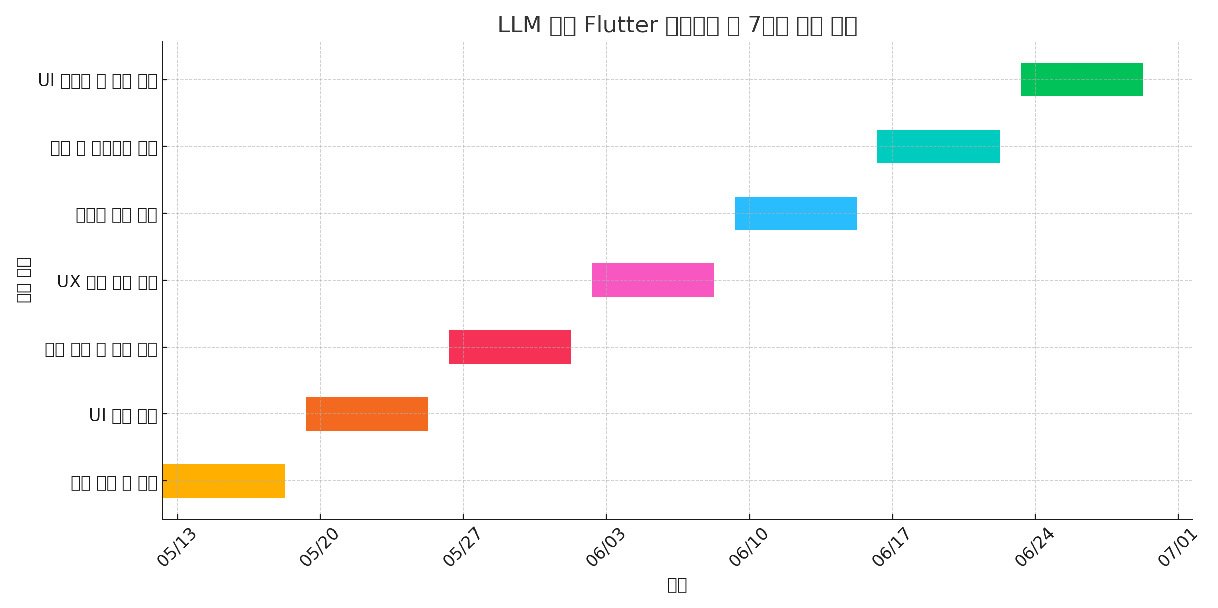
LLM 간트차트 7주차 정리
배포 및 마무리
저장 기능 & 오프라인 재생
추천 로직 개발
UX 개선 기능 구현
트랙 탐색,
플레이어 구현
UI 틀 제작
기본 구조 기획

